Slide 1
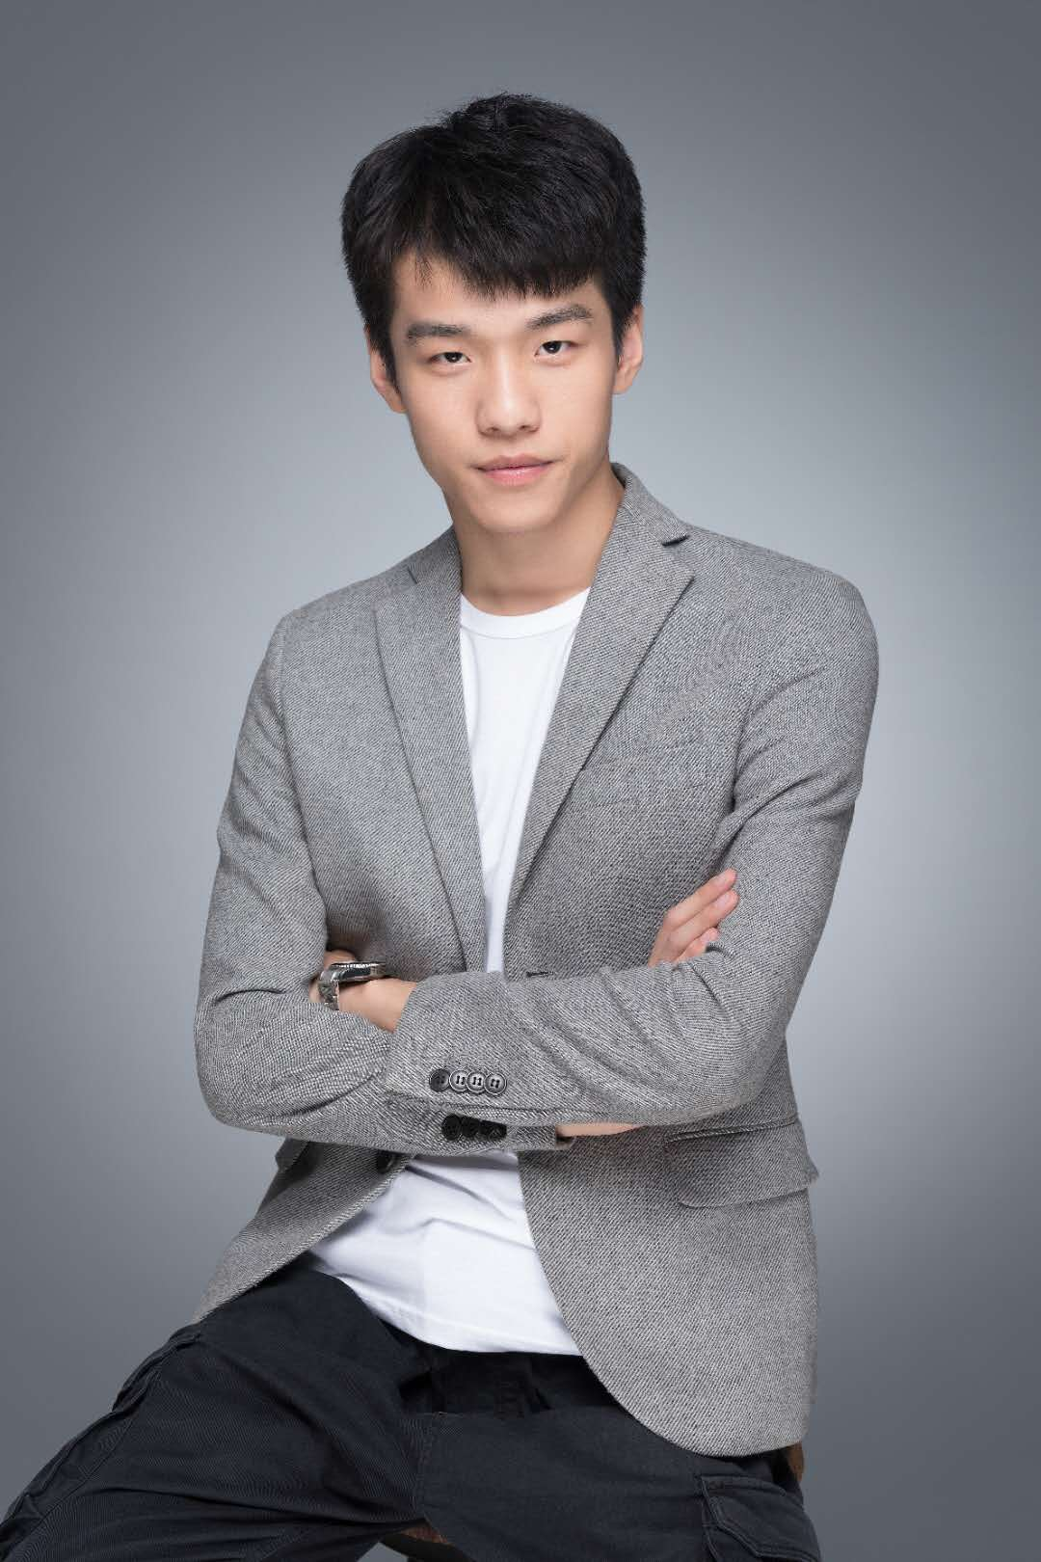
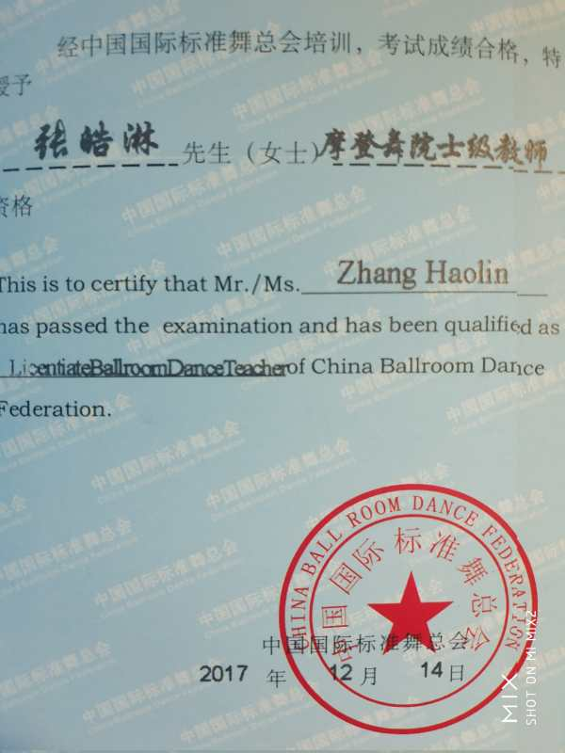
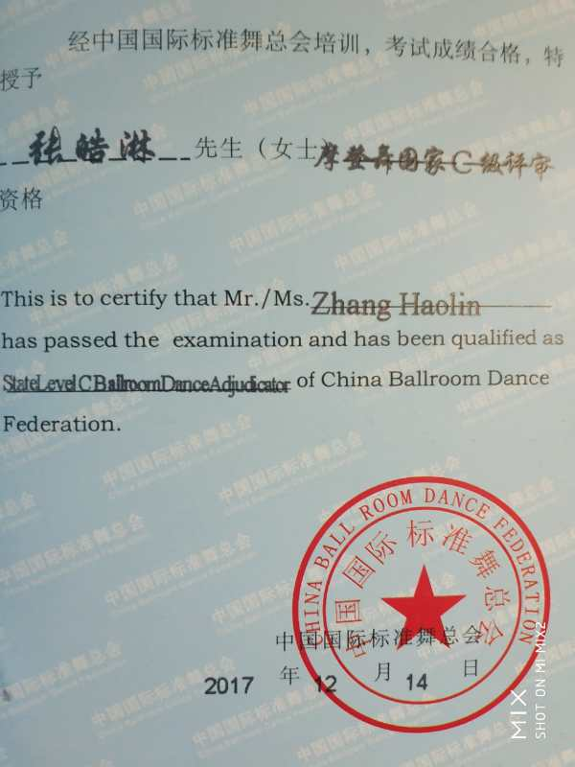
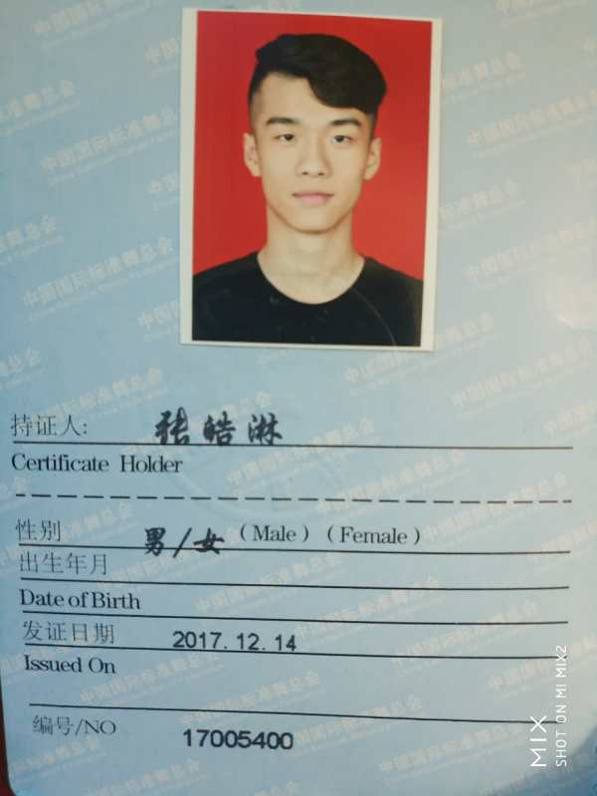
体育舞蹈班 摩登舞教师简介 ：张皓淋 毕业于北京百汇演艺学校， 中国国际标准舞协会 摩登舞院士级教师， B级裁判，期间曾参加 过中央电视台cctv12的 《闯关到12》栏目、 获得中国国际标准舞 CBDF院校杯摩登舞甲B组 前12名、中国国际标准舞 深圳CBDF总决赛摩登舞 21岁组前24名。 时间：星期二 19:00-21:00 地点：B区科学会堂 报名电话：65120537 向老师、梁老师

Slide 2
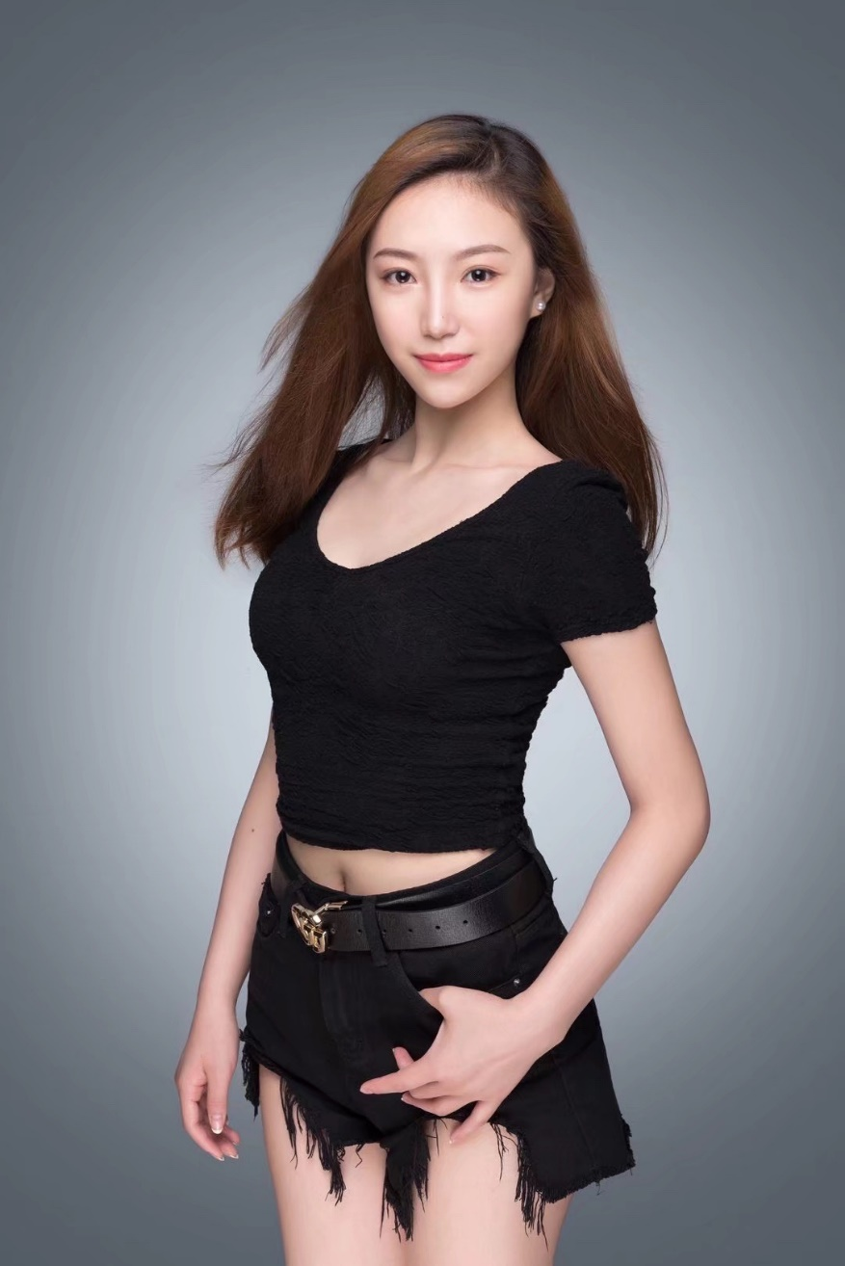
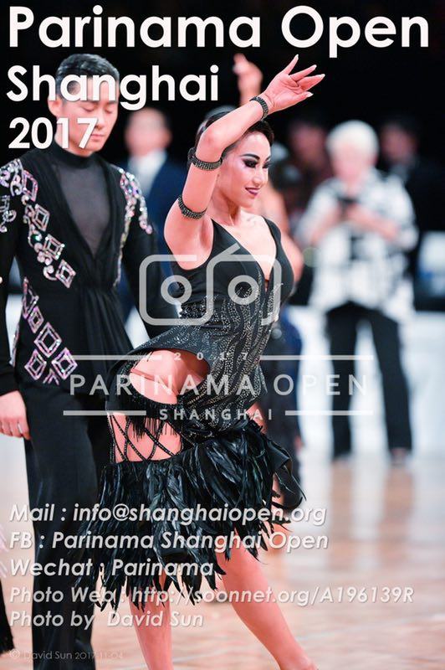
体育舞蹈班 摩登舞教师简介 ：胡仪 业于北京百汇演绎学校。2017年 CBDF国家青年队队员、CEFA甲A组 摩登拉丁冠军、CEFA 21岁组摩登 拉丁冠军、中华舞联“牡丹奖” 职业摩登舞拉丁舞冠军、俄罗斯 世界公开赛青年组殿军。 时间：星期二 19:00-21:00 地点：B区科学会堂 报名电话：65120537 向老师、梁老师

Slide 3
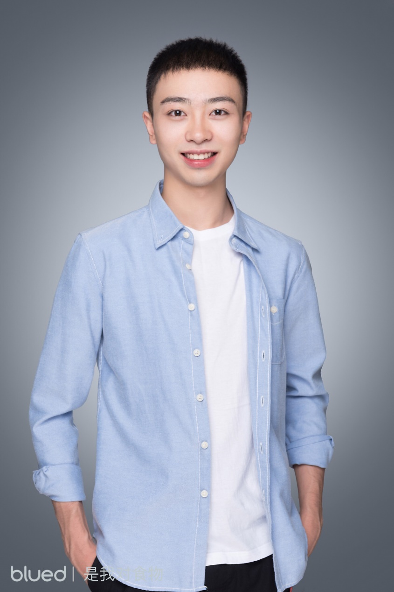
体育舞蹈班 拉丁舞教师简介 ：王显杰 CBDF中国国际标准舞总会国家院 士级教师、CBDF中国国际标准舞 总会国家B级评审。荣获 2018年 中国重庆国际标准舞锦标赛重庆 成人队选拔赛冠军、2018年中国 重庆青少年国际标准舞锦标赛高 校专业组冠军。 时间：星期二 19:00-21:00 地点：B区科学会堂 报名电话：65120537 向老师、梁老师

Slide 4
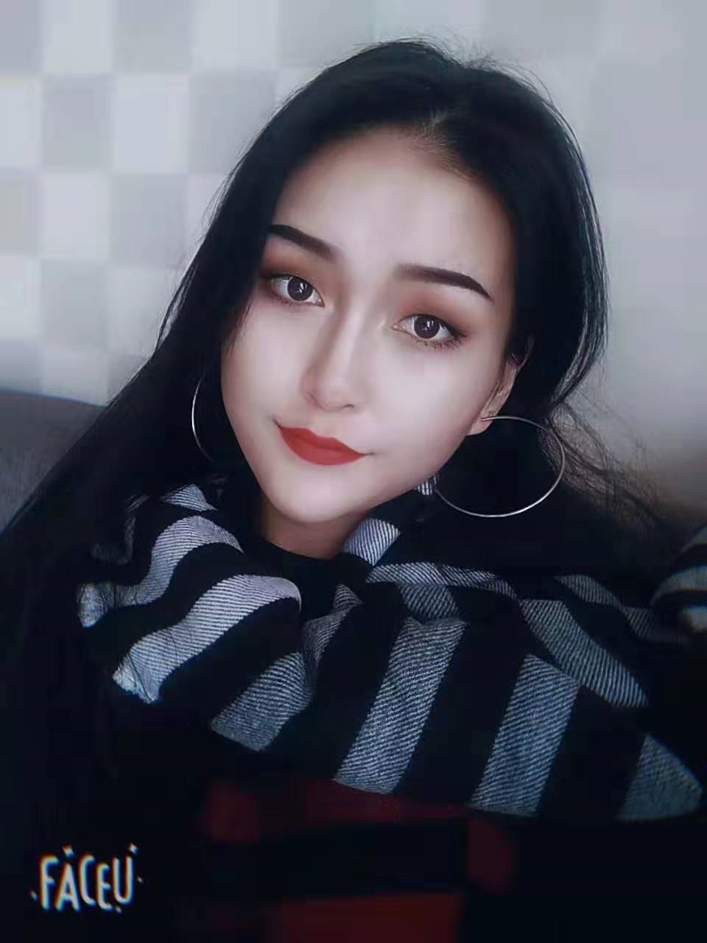
体育舞蹈班 拉丁舞教师简介：杨 莉 CBDF中国国际标准舞总会国家A级 教师、CCAT中国国际标准舞艺术等 级认证中心高级教师。荣获中国 湖南青少年国际标准舞全国公开赛 精英组冠军、“帝王杯”国际标 准舞体育舞蹈公开赛暨艺术表演 舞公益展演双人拉丁舞五项组 亚军，拉丁舞新星组第五名。 时间：星期二 19:00-21:00 地点：B区科学会堂 报名电话：65120537 向老师、梁老师

Slide 5
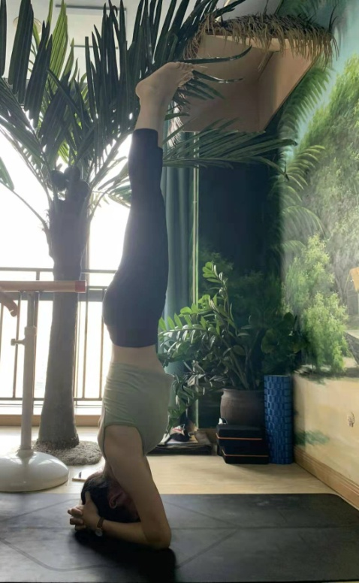
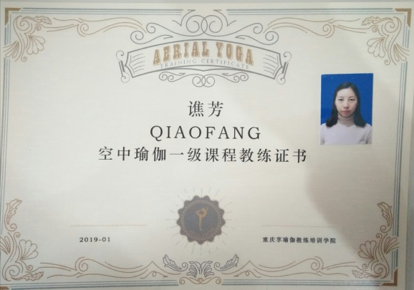
瑜伽1班 教师简介：谯 芳 高级瑜伽导师认证、 空中瑜伽一级课程教练、 普拉提教练课程认证。 擅长哈他瑜伽，空中瑜伽， 正位瑜伽，私教腰臀塑形， 垫上普拉提。 时间：星期三 17:20-18:20 地点：虎溪花园五号门MOVE健身三楼 报名电话：65120537 向老师、梁老师

Slide 6
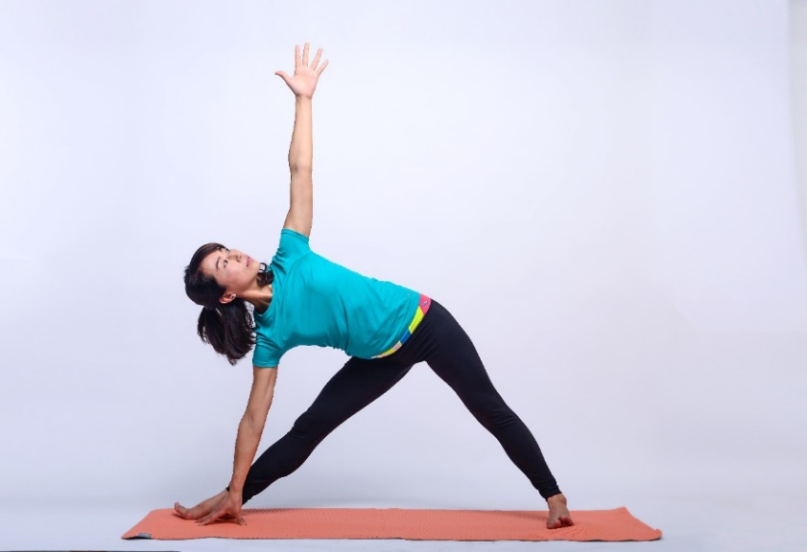
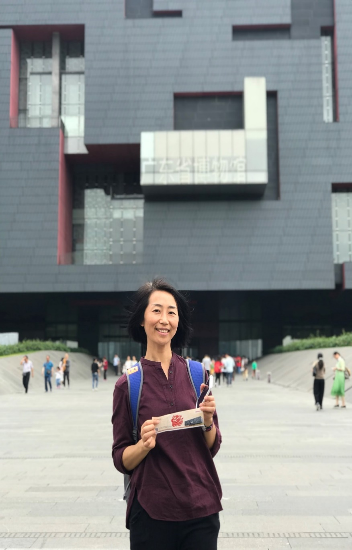
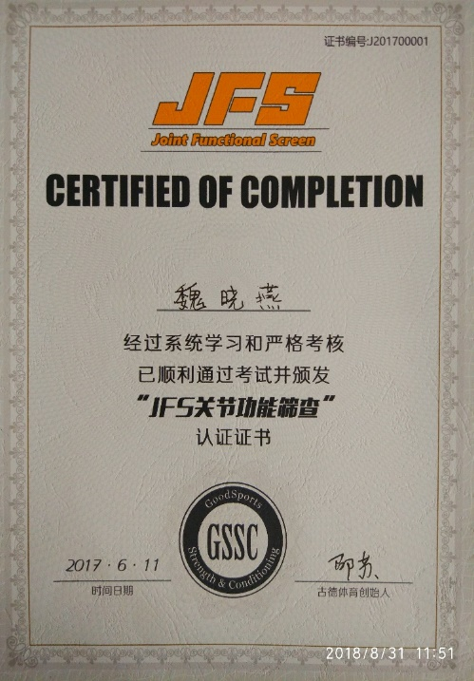
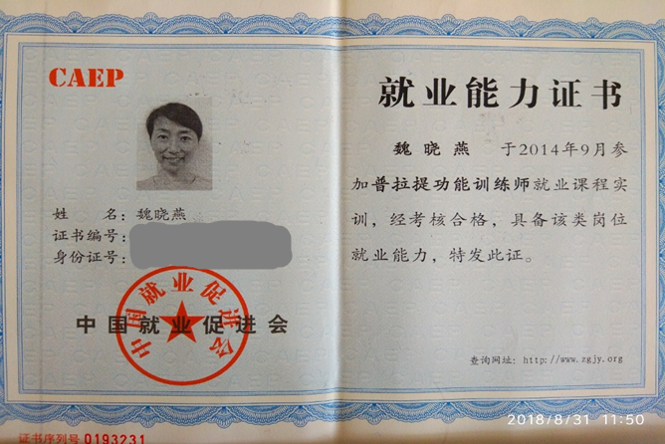
瑜伽2班 教师简介：魏晓燕 重庆大学体育学院教师， 北京体育大学博士， 印度帕坦伽利瑜伽研究学院认证教练， 中国人保部认证普拉提功能训练师， 美国功能动作系统功能动作筛查 (FMS)认证教练。曾多次参加美国 流瑜伽大师Twin工作坊、马来西亚 瑜伽导师湘盈喻瑜伽工作坊、 左右普拉提3D瑜伽解剖、 毕义明颈肩功能评价与诊断、 重庆国际瑜伽大会等学习与交流活动， 获得了广大瑜伽运动人士的认可。 时间：星期四 18:30-19:30 地点：A区体育馆瑜伽教室 报名电话：65120537 向老师、梁老师

Slide 7
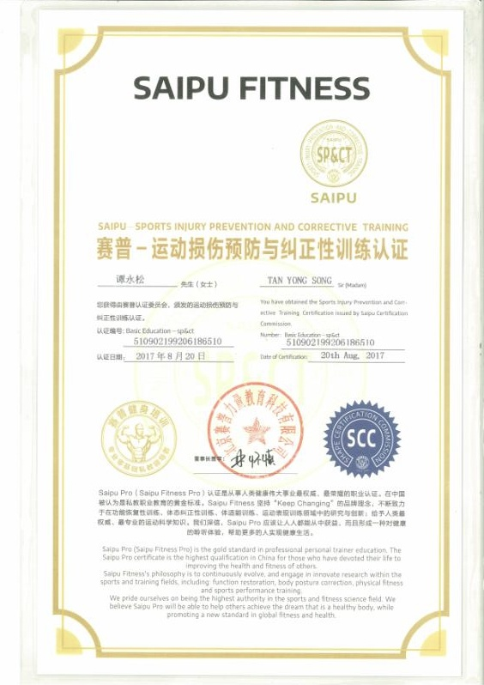
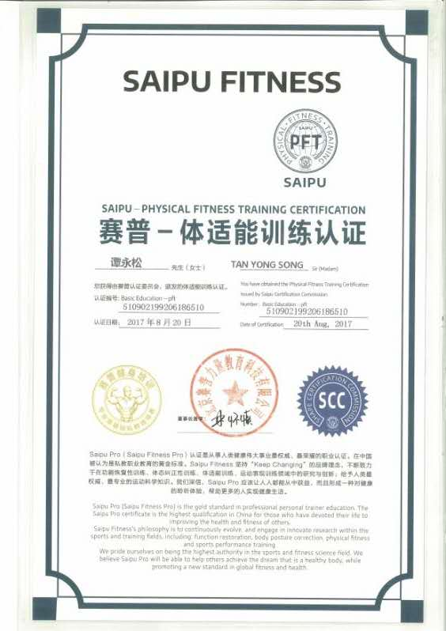
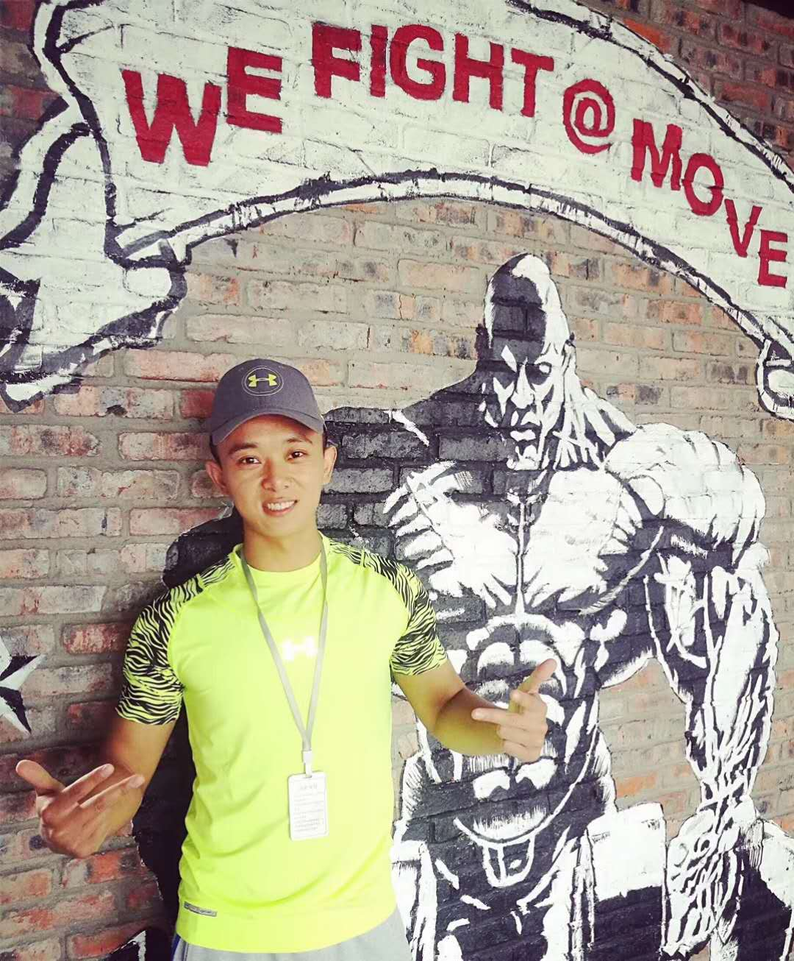
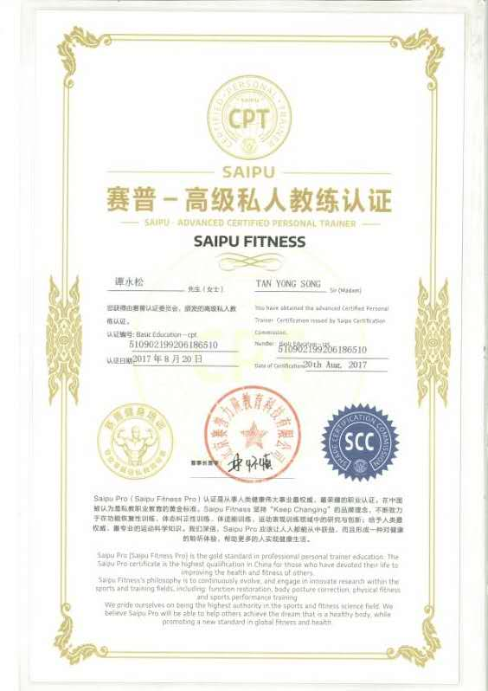
体适能班 教师简介： 谭永松 PFT体适能训练教练 CBBA中国健美协会高级 专业健身教练，SP&CT 运动损伤预防与纠正性 训练认证教练，CTP高级 私人教练认证教练，KB 私人健身搏击认证教练 FT功能性训练认证教练， PP普拉提垫上训练认证 教练。 时间：星期四 17:20-18:20 地点：虎溪花园五号门MOVE健身三楼 报名电话：65120537 向老师、梁老师

Slide 8
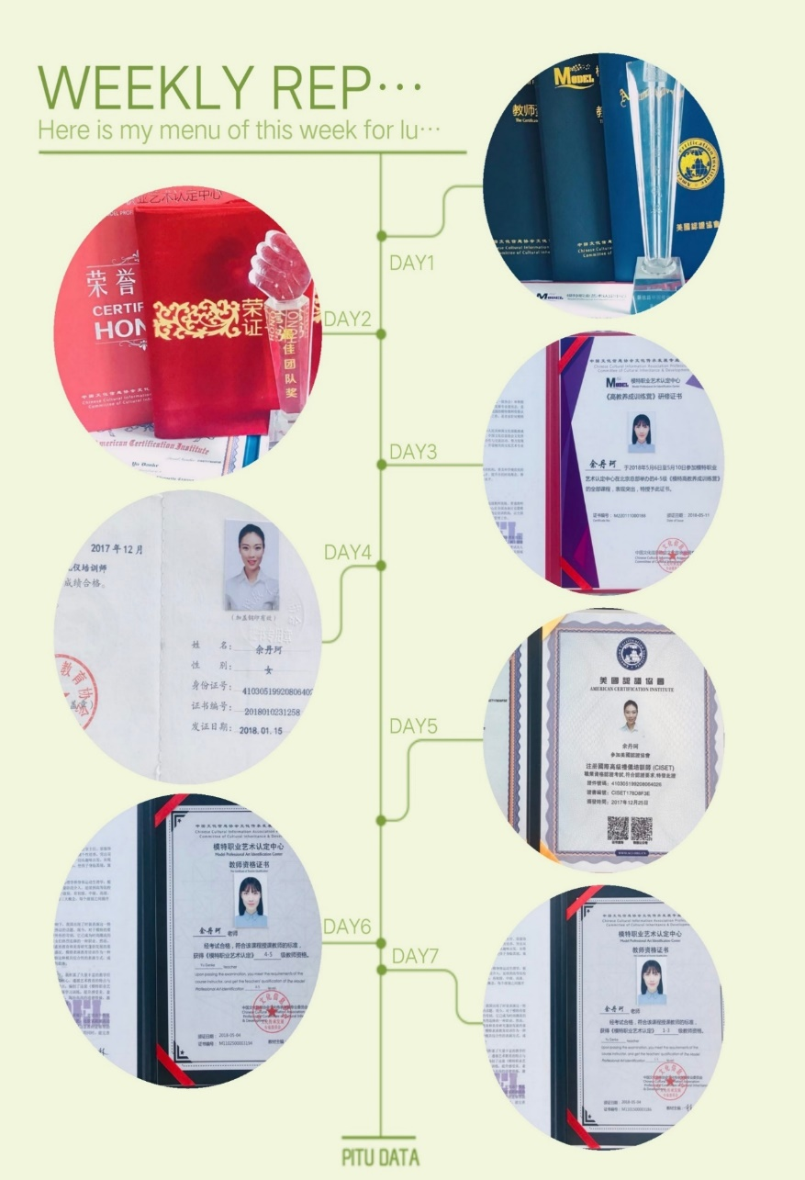
旗袍走秀1班 教师简介：余丹珂 模特职业认定艺术中心1-5级资格证老师， 4-5级高级教师；MCFA全国高级教师； ACI注册国际高级礼仪培训师；教育部中国 成人教育协会（CAEA）认证礼仪 培训师；潮丁模礼学院校长； 2013年环球旅游小姐大赛西南赛 区最具潜质奖；2015年第23届新 丝路模特大赛西南赛区最佳上镜奖； 2016年ELITE星空精英模特大赛十佳 模特以及最佳形体奖；2017年重庆 少儿时装周秀导；2017年潮童大赛 总决赛培训导师；2017年艺鑫天使 杯重庆总决赛秀导；2015年盛装亚 洲年度时尚颁奖盛典新加坡设计师 嘉宾模特；2015年重庆国际时装周 模特；2013年环球旅游小姐大赛西 南赛区最具潜质奖；2015年第23届 新丝路模特大赛西南赛区最佳上镜奖； 2016年ELITE星空精英模特大赛十佳 模特以及最佳形体奖。 时间：星期一 19:00-20:30(每三周一 次课，具体上课时间将在微信群里 通知。) 地点：B区科学会堂 报名电话：65120537 向老师、梁老师

Slide 9
旗袍走秀2班 教师简介：余丹珂 模特职业认定艺术中心1-5级资格证老师， 4-5级高级教师；MCFA全国高级教师； ACI注册国际高级礼仪培训师；教育部中国 成人教育协会（CAEA）认证礼仪 培训师；潮丁模礼学院校长； 2013年环球旅游小姐大赛西南赛 区最具潜质奖；2015年第23届新 丝路模特大赛西南赛区最佳上镜奖； 2016年ELITE星空精英模特大赛十佳 模特以及最佳形体奖；2017年重庆 少儿时装周秀导；2017年潮童大赛 总决赛培训导师；2017年艺鑫天使 杯重庆总决赛秀导；2015年盛装亚 洲年度时尚颁奖盛典新加坡设计师 嘉宾模特；2015年重庆国际时装周 模特；2013年环球旅游小姐大赛西 南赛区最具潜质奖；2015年第23届 新丝路模特大赛西南赛区最佳上镜奖； 2016年ELITE星空精英模特大赛十佳 模特以及最佳形体奖。 时间：星期二 17:20-18:50 (每三周一 次课，具体上课时间将在微信群里 通知。) 地点：虎溪校区一食堂三楼DH815室 报名电话：65120537 向老师、梁老师

Slide 10
瑜伽班上课注意事项： 1.上课前1-1.5小时禁食。 2.课前10分钟进入教室签到和做好课前准备。 3.上课要求关闭手机或调成静音，并且上课期间不能接听电话，以免影响教师及练习者的注意力和扰乱课堂纪律。 4.A区瑜伽2班需自备瑜伽垫。 5.上课时需身着舒服、宽松的服装。
旗袍走秀班上课注意事项：
1.课前建议不要进食过多。
2.课前10分钟进入教室签到和做好课前准备。
3.上课时的服装和鞋子要求将根据每周的教学内容在微信群里通知。

Slide 11
体适能班上课注意事项： 1.上课前1小时禁食。 2.课前10分钟进入教室签到和做好课前准备。 3.上课需身着舒服、宽松的服装。
体育舞蹈上课注意事项：
1.课前建议不要进食过多。
2.课前10分钟进入教室签到和做好课前准备。
3.上课时，建议女士穿裙装，男士穿衬衫西裤，统一穿摩登舞鞋或拉丁舞鞋。

